Slide 1
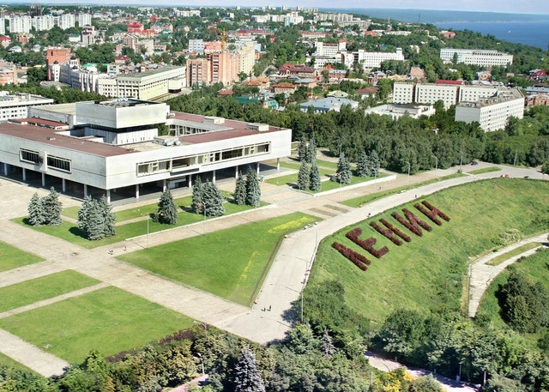
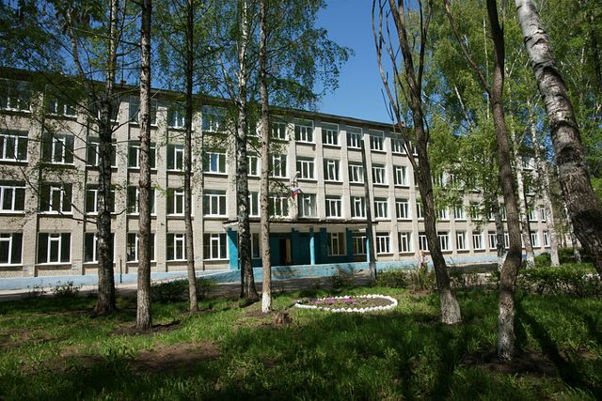
Презентация к интегрированному уроку по учебному предмету математика и окружающий мир во 2 классе на тему «Математика в весеннем лесу» по программе «Планета Знаний»
Автор: Якименко Светлана Николаевна,
учитель начальных классов,
МБОУ СОШ №31 имени Героев Свири
города Ульяновска

Slide 2
Цель урока: закрепление изученного материала
Задачи:
*закрепление табличных случаев умножения и деления;
*решение задач на разностное сравнение;
*расширение знаний о растительном и животном мире;
*закрепление правил поведения в лесу.

Slide 3
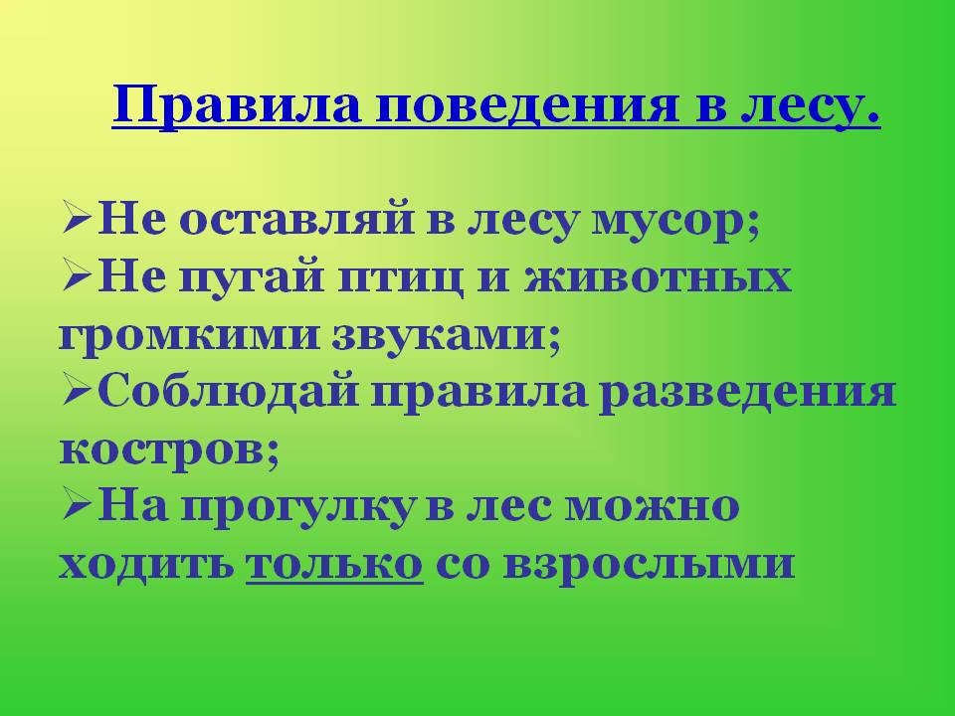

Slide 4
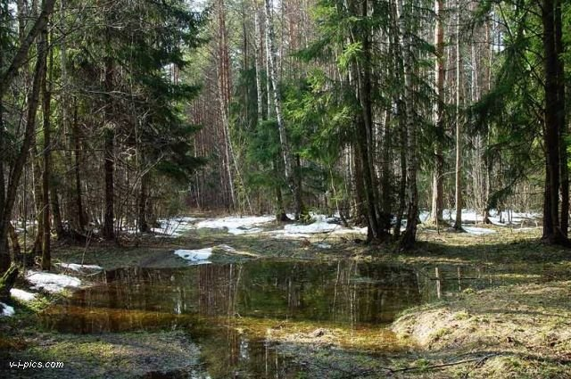
Лес весной

Slide 5
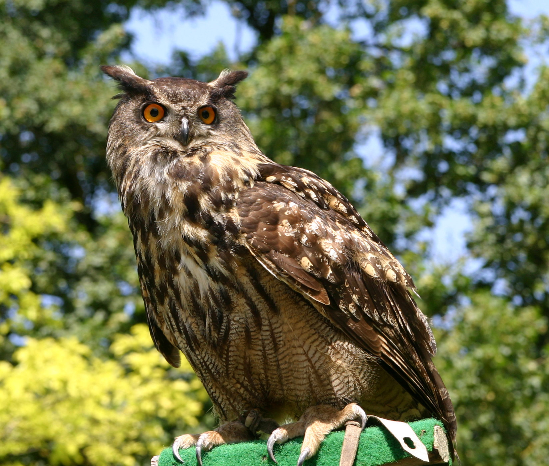
Пропущу вас, если выполните мои задания.

Slide 6
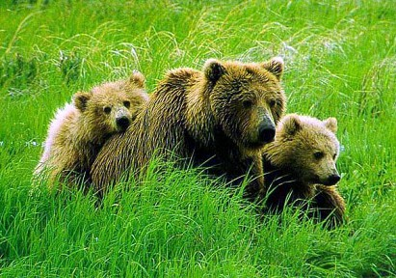
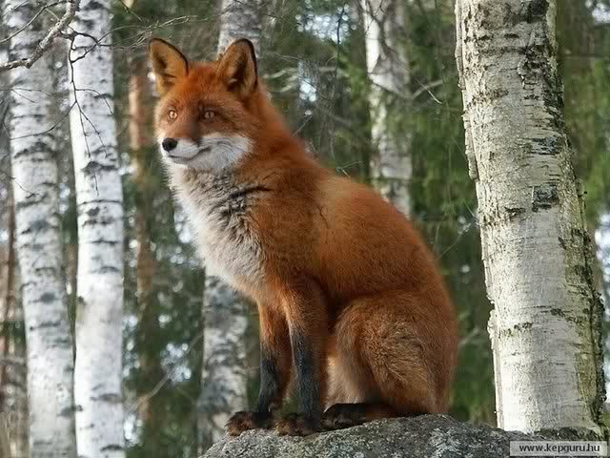
Задача
У медведицы родилось 2 медвежонка, а у лисицы в 3 раза больше, чем у медведицы. Сколько всего детёнышей ? У кого больше родилось детёнышей у медведицы или лисицы?

Slide 7
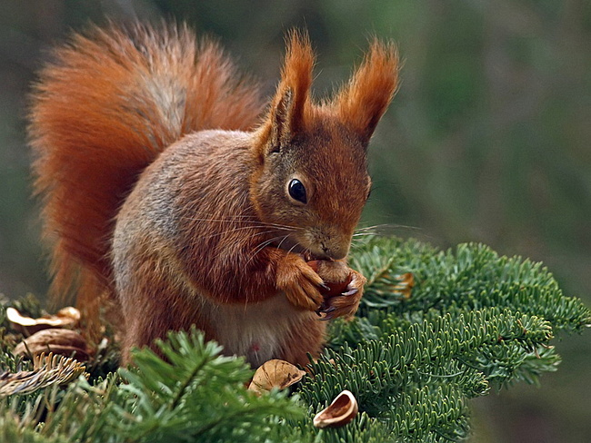
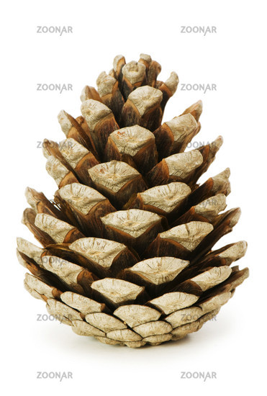
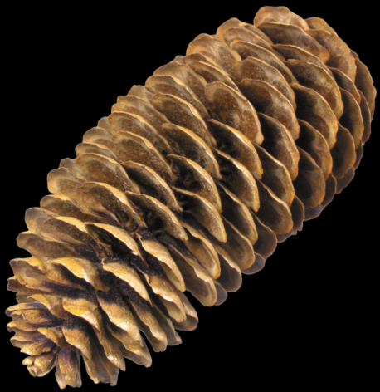
В 4 кладовых осталось по 8 шишек еловых и по 5 сосновых. Каких шишек больше?

Slide 8
Выполните задание и составьте слово
2*2= 39:6=
7*4= 49:7=
9*3= 15:5=
4*4= 81:9=
6*8= 40:8=
Расставьте ответы в порядке возрастания
7(н), 16(ж), 48(к), 5(д), 9(е), 6(с), 3(п), 27(н),4(о),28(и).

Slide 9
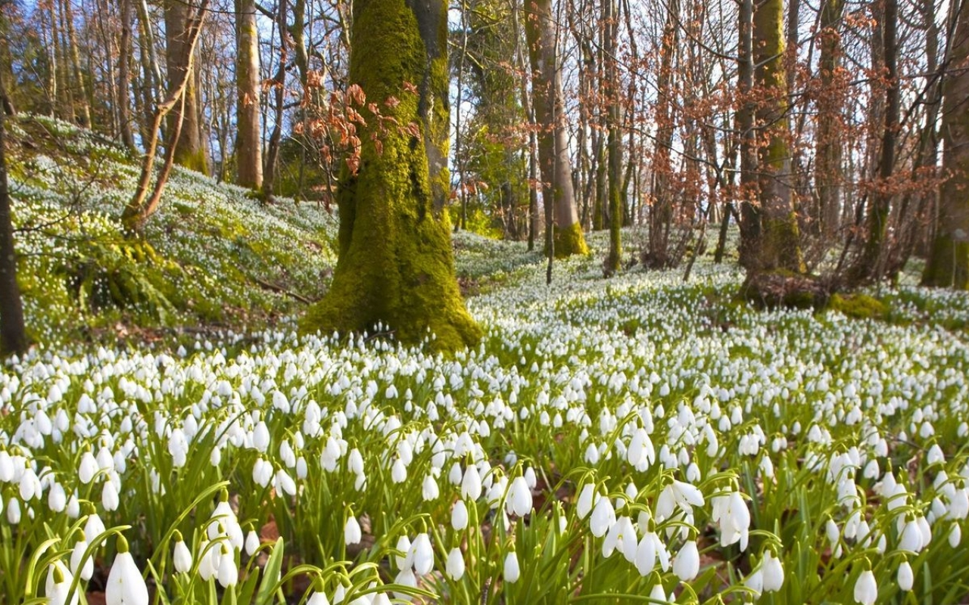

Slide 10
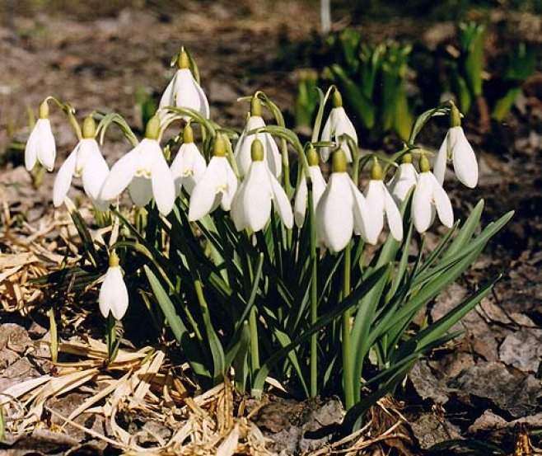
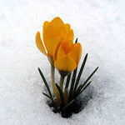
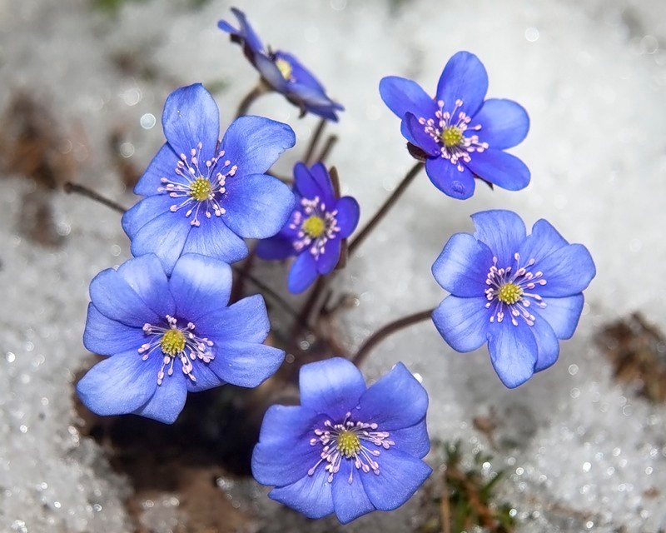
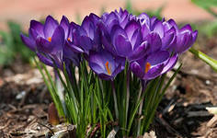
Подснежники
Галантус
Печеночница Крокус

Slide 11
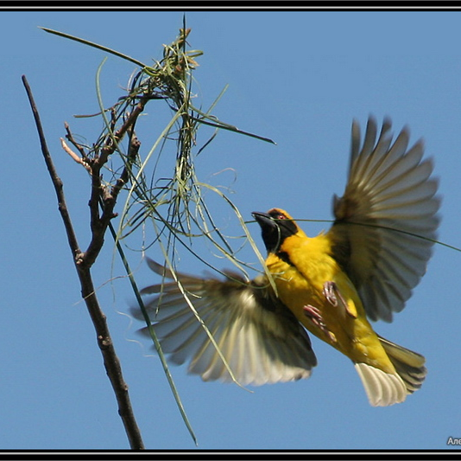
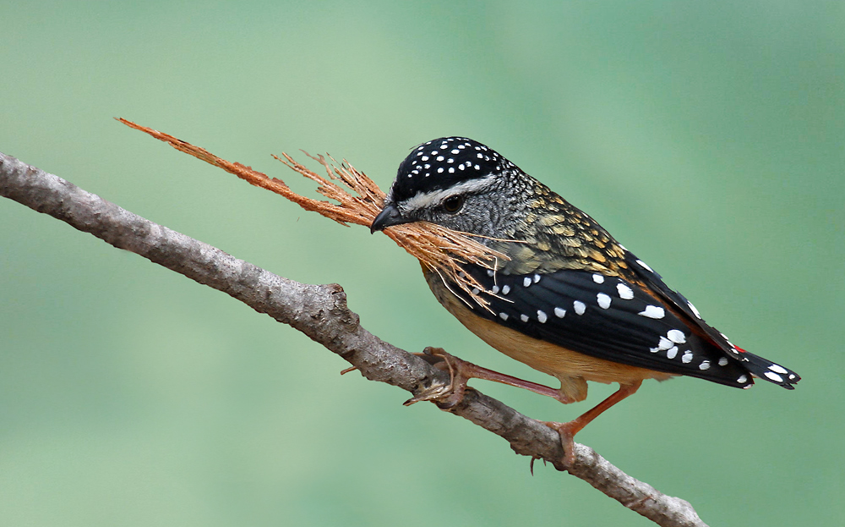
Составьте выражения и посчитайте сколько веточек принесла каждая птичка?
Первая птица утром летала 9 раз, принося в клюве по 4 веточки, а днём еще 8 раз по 3 веточки.
Вторая птица за утро принесла 10 раз по 3 веточки, а днём 6 раз по 4 веточки.

Slide 12
О ком так говорят и почему?
… ноги кормят;
… – санитар леса.

Slide 13
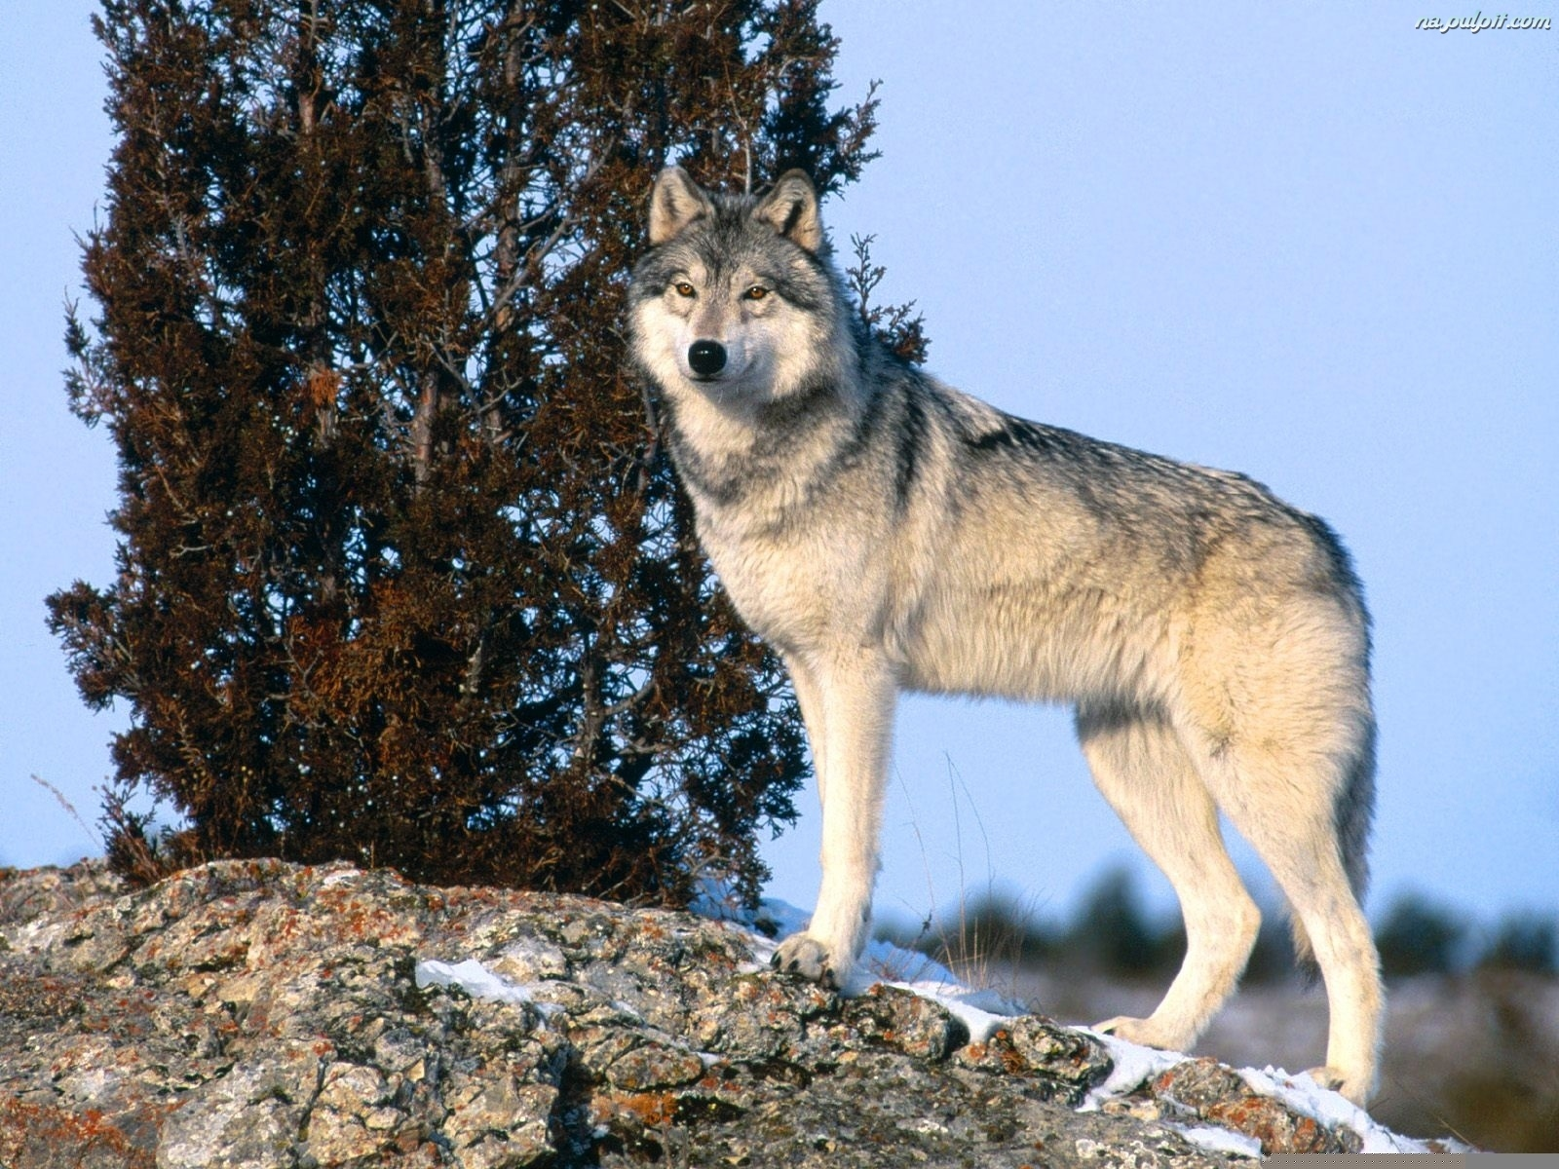

Slide 14
Вывод:
Что нового ты узнал на уроке?
Чему ты научился на уроке?
Что вызвало затруднения?
Что ты бы хотел узнать еще по этой теме?

Slide 15
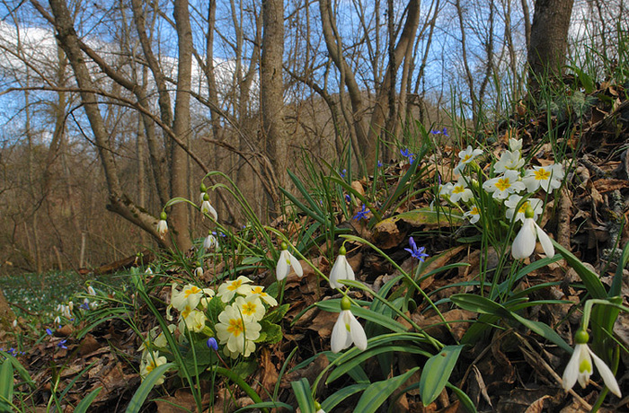
До свидания!

